Slide 1
Informatik
Datenbanken
5. Klasse TFO Brixen
Michael Mutschlechner

Slide 2
PROBLEME NICHT ADÄQUATER MODELLIERUNG - ANOMALIEN
NORMALFORMEN

Slide 3
Normalisierung
Nach der Anforderungsdefinition, dem ER-Modell und dem relationalen Datenmodell haben wir einen Datenbankentwurf. Nun folgt die Normalisierung des Datenbankentwurfs.
Was versteht man unter Normalisierung?
  Dazu das Beispiel des „Schwarzen Brettes“.
  Wir nehmen folgende Datenstruktur an: Alle Daten seien in einer Tabelle
  Legende: Anz.Nr.: Anzeigennummer, Ins.Nr.: Inserentennummer, Rub.Nr.: Rubriknummer

Slide 4
Beispiel
Anz.Nr. | Anzeigentext, -datum | Ins.Nr. | Nickname, E-Mail | Rub.Nr. | Rubrikbezeichnung
501 | Mountainbike, 15.03.2016 | 214 | Sissi sissi@jker.de | 2 | Zweiräder
502 | 5 Kinderbücher, 15.03.2016 | 211 | Franki franki@qwert.it | 5 | Bücher
505 | Harry Potter 5, 014.03.2016 | 211 | Franki franki@qwert.it | 5 | Bücher
507 | Buch TCP/IP Grundl., 02.03.2016 | 210 | Jens jens@wert.au | 3 | Computer
507 | Buch TCP/IP Grundl., 02.03.2016 | 210 | Jens jens@wert.au | 5 | Bücher
507 | Buch TCP/IP Grundl., 02.03.2016 | 210 | Jens jens@wert.au | 6 | Sonstiges
508 | Gebr. Trekkingrad, 02.03.2016 | 214 | Sissi sissi@jker.de | 2 | Zweiräder

Slide 5
Redundanz und Anomalien
Redundante Informationen sind Informationen, die mehrfach vorkommen
  Beispiel: Anzeigentext zu Anzeigennummer 507 kommt dreimal vor…
  Speicherplatz wird verschwendet
Redundanzen führen außerdem zu Anomalien:
  Einfüge-Anomalie
    Eine neue Anzeigenrubrik kann nur dann eingetragen werden, wenn auch eine zugehörige Anzeige aufgenommen wird, denn der Primärschlüssel für den Datensatz muss gesetzt werden
  Lösch-Anomalie
    Wenn Anzeige 507 gelöscht wird, geht die Rubrik Computer verloren
  Änderungs-Anomalie
    Falls sich die E-Mail Adresse von Jens ändert, sind mehrere Datensätze zu ändern

Slide 6
(Relationale) Entwurfstheorie / Ausgangspunkt
Welchen prinzipiellen Anforderungen müssen DB-Schemata genügen, damit die eben genannten (und weitere) Anomalien nicht auftreten?
  Ursprünglich wurden von Codd (1971/72) drei Normalformen vorgeschlagen (1NF, 2NF, 3NF)
  Jede „Stufe“ (1NF → 2NF → 3NF) stellt eine Verschärfung hinsichtlich der Anforderungen (und damit der „Qualität“ des Schemas) bezogen auf die vorherige Stufe dar
  Der Normalisierungsprozess führt i. A. zur Aufspaltung (Zerteilung) von Relationen
  Definition der 3. Normalform hatte einige Schwächen und wurde später (ca. 1974) revidiert (→ Boyce-Codd-NF, (BCNF)).
  Später kamen viele weitere, spezielle Normalformen hinzu
  Fagin führte 1977 eine „neue“ Normalform 1 und 1979 eine „projectionjoin normal form“ 2 ein, die heute überwiegend als 4. und 5. Normalform bezeichnet werden

Slide 7
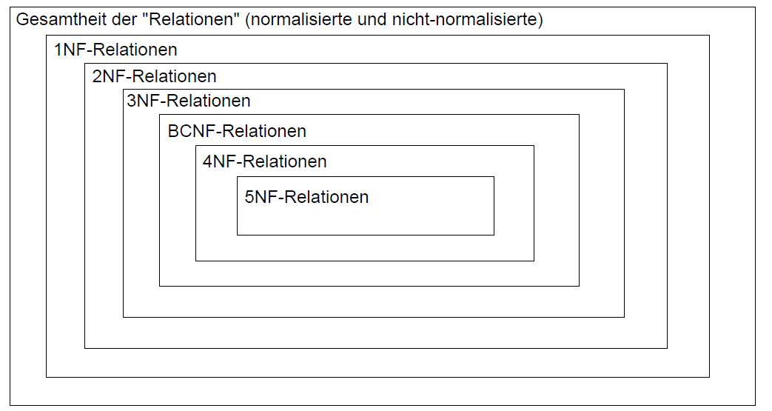
Normalformen

Slide 8
Wichtige Fragestellungen darüber hinaus:
  Welche Zerlegungen sind verlustfrei ?
    kein Verlust von Information
    keine „neuen“ (falschen) Informationen
Welche Zerlegungen sind abhängigkeitsbewahrend?
  kein Verlust von Integritätsbedingungen
Hinweise:
  Normalformen sind Regeln/Hinweise („guidelines“) für guten DB-Entwurf, kein „Kochrezept“
  Strikte Normalisierung führt i.d.R. zu einer größeren Anzahl von Relationen
  Normalisierung erfordert Wissen über die Bedeutung von Attributen und ihre (konkreten!) Zusammenhänge
  Je weiter (2NF → 3NF → ...) normalisiert werden soll, desto höher sind die Anforderungen an das Hintergrundwissen über die Daten
  Nach der Normalisierung sollte geprüft werden, ob evtl. Zusammenfassungen möglich sind (→ „Relationen-Synthese“)

Slide 9
Einschub: Funktionale Abhängigkeit (functional dependencies, FD's)
Definition: Funktionale Abhängigkeit (FD)
  sch(R)... Menge der Attribute der Relation R.
  Seien X, Y ⊆ sch(R). Eine Funktionale Abhängigkeit (FD) X → Y ist in R erfüllt, wenn für alle Ausprägungen val(R) gilt: t1, t2 ∈ val(R) : t1(X) = t2(X) ⇒ t1(Y) = t2(Y)
  In Worten:
  Falls t1(X) = t2(X) , dann muss auch t1(Y) = t2(Y) gelten
Eine Funktionale Abhängigkeit (FD) wird folgendermaßen geschrieben:
  X → Y
  Sprechweisen:
  „X bestimmt Y (funktional)“
  „Y hängt von X ab“

Slide 10
Funktionale Abhängigkeit: Beispiel
Gegeben sind folgende Relation funktionale Abhängigkeiten. Entscheide jeweils, ob in der Relation die angegebene funktionale Abhängigkeit gilt und begründe kurz!
A → BC
AB → C
A → BC ist nicht funktional abhängig, da es zu einem A verschiedene BC gibt:
5 →7,8 5 →7,9
A | B | C
3 | 7 | 8
1 | 2 | 6
5 | 7 | 8
9 | 8 | 5
5 | 7 | 9
3 | 7 | 8
AB → C ist nicht funktional abhängig, da es zu einem AB verschiedene C gibt:
5,7 →8 5,7 →9

Slide 11
Funktionale Abhängigkeit: Übung
Gegeben sind folgende Relation funktionale Abhängigkeiten. Entscheide jeweils, ob in der Relation die angegebene funktionale Abhängigkeit gilt und begründe kurz!
AD → BC
B → D
A | B | C | D
4 | 5 | 7 | 3
6 | 9 | 6 | 4
6 | 8 | 7 | 3
4 | 6 | 7 | 3
2 | 7 | 4 | 3
2 | 8 | 5 | 3
Notes:
Nein
ja

Slide 12
Funktionale Abhängigkeit: Übung
Gegeben sind folgende Relation funktionale Abhängigkeiten. Entscheide jeweils, ob in der Relation die angegebene funktionale Abhängigkeit gilt und begründe kurz!
AB → AB
C → AB
A | B | C
4 | 4 | 7
6 | 9 | 6
6 | 8 | 7
3 | 2 | 5
3 | 1 | 5
Notes:
Ja
nein

Slide 13
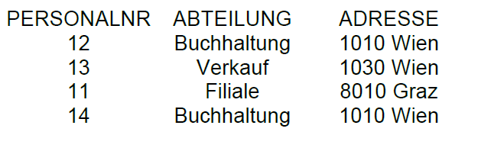
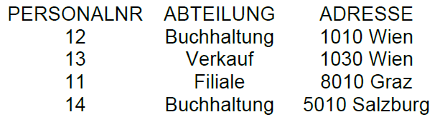
Funktionale Abhängigkeit: Übung
R = (PERSONALNR, ABTEILUNG, ADRESSE)
F = {PERSONALNR → ABTEILUNG, ABTEILUNG → ADRESSE}
a)
b)
Notes:
Erfüllt
Abhängigkeit ABTEILUNG -> ADRESSE verletzt

Slide 14
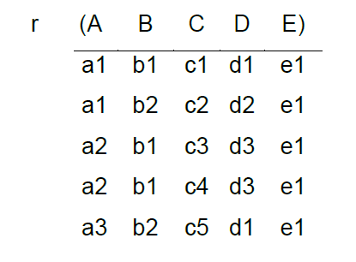
Funktionale Abhängigkeit: Übung
Gegeben ist die Relation r(R):
Gib an, welche der folgenden Abhängigkeiten r erfüllt.
  A → D
  AB → D
  C → BDE
  E → A
  A → E
  A → BC

Slide 15
Funktionale Abhängigkeit (functional dependencies, FD's)
Folgerung:
  In jeder Relation R mit Schlüssel S gilt: Alle (Nicht-Schlüssel-)Attribute hängen von S ab.
  Falls R(S, A, B, C, …) gilt also S → B, S → C, …
  bzw. im Fall von R(S1,S2, A, B, C, …) gilt {S1,S2} → B, {S1,S2} → C
Ableitungsregeln (Inferenzregeln, Armstrong-Axiome)
  Gegeben: Menge F von FDs in einer Relation R
  Gesucht: Menge F+ aller logisch aus F ableitbaren FDs. F+ heißt (transitive) Hülle von F.
Axiome:
  A1: (Reflexivität): aus Y ⊆ X folgt X → Y (unabhängig von F, trivial)
  A2: (Erweiterung): aus X → Y und Z ⊂ sch(R) folgt XZ → YZ
  A3: (Transitivität): aus X → Y und Y → Z folgt X → Z

Slide 16
Funktionale Abhängigkeit (functional dependencies, FD's) Beispiel
Geg.: sch(R) = { A, B, C, D, E, F, G, H }
F = { AB → C, ACD → B, BC → D, BE → C, C → A, CG → B, CG → D, CE → A, CE → G, D → E, D → G }
Ges.: { B, D }+ = ?
Lösung hier → Ergebnis: { B, D } + = { A, B, C, D, E, G }
Notes:
Ergebnis: { B, D } + = { A, B, C, D, E, G }

Slide 17
Normalisierung
Redundanzen werden mittels standardisierten Vorgangsweisen der Normalisierung Schritt für Schritt aufgehoben

Slide 18
Erste Normalform
Die 1. Normalform verlangt, dass sich ein Attribut nicht weiter unterteilen lässt. Außerdem benötigt eine Tabelle einen Primärschlüssel.
Definition:
  Eine Relation R ist in der ersten Normalform, wenn all ihre Domänen (Attribute) nur elementare Werte enthalten.
    oder
  Eine Tabelle befindet sich in der ersten Normalform, wenn alle Attribute atomar vorliegen.
    Atomar (griechisch: atomos „unteilbar“) heißt, dass sich ein Attribut nicht in weitere Attribute unterteilen lässt.
Zwischenfrage: Im Beispiel ist der Primärschlüssel Anzeigennummer und Rubriknummer. Warum?

Slide 19
Ausgangslage
Anz.Nr. | Anzeigentext, -datum | Ins.Nr. | Nickname, E-Mail | Rub.Nr. | Rubrikbezeichnung
501 | Mountainbike, 15.03.2016 | 214 | Sissi sissi@jker.de | 2 | Zweiräder
502 | 5 Kinderbücher, 15.03.2016 | 211 | Franki franki@qwert.it | 5 | Bücher
505 | Harry Potter 5, 014.03.2016 | 211 | Franki franki@qwert.it | 5 | Bücher
507 | Buch TCP/IP Grundl., 02.03.2016 | 210 | Jens jens@wert.au | 3 | Computer
507 | Buch TCP/IP Grundl., 02.03.2016 | 210 | Jens jens@wert.au | 5 | Bücher
507 | Buch TCP/IP Grundl., 02.03.2016 | 210 | Jens jens@wert.au | 6 | Sonstiges
508 | Gebr. Trekkingrad, 02.03.2016 | 214 | Sissi sissi@jker.de | 2 | Zweiräder

Slide 20
Erste Normalform am Beispiel
Die Attribute Anzeigentext und -datum sowie Nickname und E-Mail erfüllen nicht die 1. Normalform. Deshalb werden zwei neue Attribute eingeführt: Anzeigendatum und E-Mail

Slide 21
Erste Normalform am Beispiel
Anz.Nr. | Anzeigentext | Anzeigen-datum | Ins.Nr. | Nickname | E-Mail | Rub.Nr. | Rubrikbe-zeichnung
501 | Mountainbike | 15.03.2016 | 214 | Sissi | sissi@jker.de | 2 | Zweiräder
502 | 5 Kinderbücher | 15.03.2016 | 211 | Franki | franki@qwert.it | 5 | Bücher
505 | Harry Potter 5 | 14.03.2016 | 211 | Franki | franki@qwert.it | 5 | Bücher
507 | Buch TCP/IP Grundl. | 02.03.2016 | 210 | Jens | jens@wert.au | 3 | Computer
507 | Buch TCP/IP Grundl. | 02.03.2016 | 210 | Jens | jens@wert.au | 5 | Bücher
507 | Buch TCP/IP Grundl. | 02.03.2016 | 210 | Jens | jens@wert.au | 6 | Sonstiges
508 | Gebr. Trekkingrad | 02.03.2016 | 214 | Sissi | sissi@jker.de | 2 | Zweiräder

Slide 22
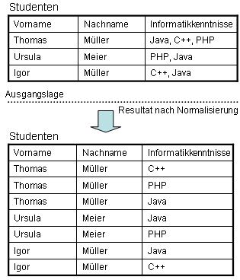
Erste Normalform: Übung
Überprüfe ob folgende Tabelle in der ersten Normalform vorliegt und wandle sie gegebenfalls um!

Slide 23
Zweite Normalform
Definition:
  Eine Tabelle befindet sich in der 2. Normalform, wenn die 1. Normalform erfüllt ist und jedes nicht dem Primärschlüssel angehörige Attribut voll funktional vom Primärschlüssel, aber nicht von Teilen des Primärschlüssels abhängt.
  Definition: funktional abhängig
    Gegeben sei Relation R(A1, ..., An) und X, Y Teilmengen aus {A1, ..., An}:
    Eine Attributkombination Y heißt funktional abhängig von X, (in Zeichen X → Y) wenn in jedem möglichen Tupel von R die Werte von Y durch die von X eindeutig bestimmt sind.
  Definition: voll funktional abhängig
    X, Y wie oben. Eine Attributkombination Y heißt voll funktional abhängig von X, wenn Y funktional abhängig von X ist, aber nicht funktional abhängig von einer echten Teilmenge von X ist (in Zeichen: X → Y).
  Funktionale Abhängigkeit liegt vor, wenn zu einem bestimmten Wert eines Attributs höchstens ein Wert des abhängigen Attributs möglich ist.

Slide 24
Beispiel: Ausgangslage nach der ersten Normalform
Anz.Nr. | Anzeigentext | Anzeigen-datum | Ins.Nr. | Nickname | E-Mail | Rub.Nr. | Rubrikbe-zeichnung
501 | Mountainbike | 15.03.2016 | 214 | Sissi | sissi@jker.de | 2 | Zweiräder
502 | 5 Kinderbücher | 15.03.2016 | 211 | Franki | franki@qwert.it | 5 | Bücher
505 | Harry Potter 5 | 14.03.2016 | 211 | Franki | franki@qwert.it | 5 | Bücher
507 | Buch TCP/IP Grundl. | 02.03.2016 | 210 | Jens | jens@wert.au | 3 | Computer
507 | Buch TCP/IP Grundl. | 02.03.2016 | 210 | Jens | jens@wert.au | 5 | Bücher
507 | Buch TCP/IP Grundl. | 02.03.2016 | 210 | Jens | jens@wert.au | 6 | Sonstiges
508 | Gebr. Trekkingrad | 02.03.2016 | 214 | Sissi | sissi@jker.de | 2 | Zweiräder

Slide 25
Zweite Normalform am Beispiel
Die Attribute Anzeigentext, Anzeigendatum, Ins.Nr., Nickname und E-Mail sind funktional vom Attribut Anzeigennummer abhängig. Da in der 2. Normalform eine funktionale Abhängigkeit vom gesamten Primärschlüssel – also Anzeigennummer und Rubriknummer – gefordert ist, ist die 2. Normalform verletzt.
Die 2. Normalform lässt sich herstellen, indem die besprochenen Attribute in eine neue Tabelle ausgelagert werden. Im Beispiel bleiben in der Ausgangstabelle nur noch die Attribute Anzeigennummer und Rubriknummer übrig, da kein Attribut der Ausgangstabelle vom gesamten Primärschlüssel abhängig ist.

Slide 26
Zweite Normalform am Beispiel
Anz.Nr. | Rub.Nr.
501 | 2
502 | 5
505 | 5
507 | 3
507 | 5
507 | 6
508 | 2
Rub.Nr. | Rubrikbezeichnung
2 | Zweiräder
5 | Bücher
3 | Computer
6 | Sonstiges
Anz.Nr. | Anzeigentext | Anzeigen-datum | Ins.Nr. | Nickname | E-Mail
501 | Mountainbike | 15.03.2016 | 214 | Sissi | sissi@jker.de
502 | 5 Kinderbücher | 15.03.2016 | 211 | Franki | franki@qwert.it
505 | Harry Potter 5 | 14.03.2016 | 211 | Franki | franki@qwert.it
507 | Buch TCP/IP Grundl. | 02.03.2016 | 210 | Jens | jens@wert.au
508 | Gebr. Trekkingrad | 02.03.2016 | 214 | Sissi | sissi@jker.de

Slide 27
Zweite Normalform: Beispiel
Beispiel:
  Proj_Mitarbeiter( Pers#, Proj#, N_name, ..., Proj_name, ...)
Diese Relation ist in 1. NF, aber nicht in 2. NF, denn:
  Alle Attribute die zur Person gehören, werden durch Pers# eindeutig identifiziert.
  Alle Attribute die zum Projekt gehören, werden durch Proj# eindeutig identifiziert.
Auflösung:
  3 Relationen, sind alle mindestens in 2. NF:
    Person (Pers#, N_name, ...)
    Projekt (Proj#, Proj_name, ...)
    Pers_in_Proj (Pers#, Proj#)

Slide 28
Zweite Normalform: Anmerkungen
Relationen mit nur einem Schlüsselattribut sind stets in 2NF.
Relationen, die nur aus Schlüsselattributen bestehen, sind ebenfalls stets in 2NF.
Relationen, die nicht in 2NF sind,
  führen i.d.R. zu redundanter Speicherung von Information (→ Anomalien)
  sind Kandidaten für eine Zerlegung

Slide 29
Zweite Normalform: Übung
Zur Verwaltung der Prüfungsnoten sei folgende Relation gegeben:
  Student(IDSt, StudentNachname, IDProf, ProfessorNachname,Note)
  Alle Attribute sind einfach und einwertig.
Zudem ist bekannt, dass folgende funktionale Abhängigkeiten existieren:
  1. Das Attribut „ProfessorNachname“ ist funktional abhängig vom Attribut „IDProf“ („IDProf --> ProfessorNachname“)
  2. Das Attribut „StudentNachname“ ist funktional abhängig vom Attribut „IDSt“ („IDSt --> StudentNachname“)
  3. Das Attribut „Note“ ist voll funktional abhängig von den Attributen „IDSt“ und „IDProf“ („IDSt, IDProf ==> Note“)

Slide 30
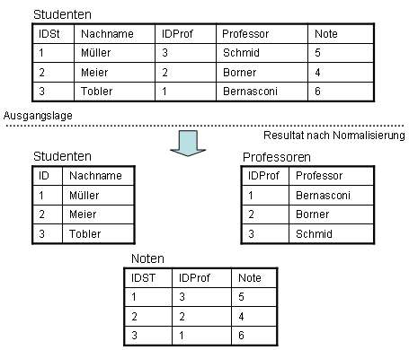
Zweite Normalform: Übung
Überprüfe ob die Tabelle in der zweiten Normalform vorliegt und wandle sie gegebenfalls um!
Notes:
Normalform: klar laut Vorgabe.
Wenn jedoch der Student 1 von der Schule abgeht und gelöscht wird, gehen auch alle Informationen über den Professor Schmid verloren. Das Attribut „Professor“ ist nämlich nicht voll funktional abhängig vom Identifikationsschlüssel „IDSt“. Um dieses Problem zu lösen, wird eine neue Relation „Professoren“ mit den Attributen „ProfID“ und „Professor“ geschaffen. Die Relation „Noten“ dient dazu, die beiden Relationen „Studenten“ und „Professoren“ zu verbinden und die Noten zu verwalten. In die Relation „Noten“ wird die ID des Professors und des Studenten eingefügt. Auf diese Weise können die drei Relationen miteinander verknüpft werden. Das Problem des Verlusts von Professoren-Informationen beim Löschen von Studenten ist damit behoben.

Slide 31
Dritte Normalform
Eine Tabelle befindet sich in der 3. Normalform, wenn die 2. Normalform erfüllt ist und alle Nicht-Schlüsselattribute funktional nicht voneinander abhängig sind
Anders formuliert: kein Attribut darf transitiv von einem Primärschlüssel abhängen
Definition: Transitive Abhängigkeiten
  In einer Relation R ist eine Attributkombination Z transitiv abhängig von X, wenn Z funktional abhängig von Y und Y funktional abhängig von X.
  D.h. X→* Z (… Z transitiv abhängig von X) ist gleichbedeutend zu:
    (1) X→Y und Y→Z
    (2) X, Y, Z verschieden
    (3) Y /→ X (X nicht funktional abhängig von Y)

Slide 32
Beispiel: Ausgangslage nach der zweiten Normalform
Anz.Nr. | Rub.Nr.
501 | 2
502 | 5
505 | 5
507 | 3
507 | 5
507 | 6
508 | 2
Rub.Nr. | Rubrikbezeichnung
2 | Zweiräder
5 | Bücher
3 | Computer
6 | Sonstiges
Anz.Nr. | Anzeigentext | Anzeigen-datum | Ins.Nr. | Nickname | E-Mail
501 | Mountainbike | 15.03.2016 | 214 | Sissi | sissi@jker.de
502 | 5 Kinderbücher | 15.03.2016 | 211 | Franki | franki@qwert.it
505 | Harry Potter 5 | 14.03.2016 | 211 | Franki | franki@qwert.it
507 | Buch TCP/IP Grundl. | 02.03.2016 | 210 | Jens | jens@wert.au
508 | Gebr. Trekkingrad | 02.03.2016 | 214 | Sissi | sissi@jker.de

Slide 33
Dritte Normalform am Beispiel
In der Tabelle sind die Attribute Nickname und E-Mail nicht direkt vom Primärschlüssel abhängig. Sie hängen vom Nicht-Schlüsselattribut Ins.Nr. ab.
Um die Tabelle in die 3.Normalform zu setzen, werden diese Attribute in eine weitere Tabelle ausgelagert. Die Verbindung mit der Ausgangstabelle wird hergestellt, indem das Attribut Ins.Nr. Fremdschlüssel wird.
Die anderen Tabellen befinden sich laut Definition schon in der 3. Normalform

Slide 34
Dritte Normalform am Beispiel
Anz.Nr. | Rub.Nr.
501 | 2
502 | 5
505 | 5
507 | 3
507 | 5
507 | 6
508 | 2
Anz.Nr. | Anzeigentext | Anzeigen-datum | Ins.Nr.
501 | Mountainbike | 15.03.2016 | 214
502 | 5 Kinderbücher | 15.03.2016 | 211
505 | Harry Potter 5 | 14.03.2016 | 211
507 | Buch TCP/IP Grundl. | 02.03.2016 | 210
508 | Gebr. Trekkingrad | 02.03.2016 | 214
Rub.Nr. | Rubrikbe-zeichnung
2 | Zweiräder
5 | Bücher
3 | Computer
6 | Sonstiges
Ins.Nr. | Nickname | E-Mail
214 | Sissi | sissi@jker.de
211 | Franki | franki@qwert.it
210 | Jens | jens@wert.au

Slide 35
Dritte Normalform: Beispiel
Beispiel:
  Abteilungsmitarbeiter(Pers#, N_Name, ..., Abt#, Abteilungsleiter, ...)
  wobei gilt: Jeder Mitarbeiter ist genau einer Abt. zugeordnet
Abteilungsmitarbeiter ist in 2. NF
Aber:
  Pers# → Abt# → Abteilungsleiter
  Also Pers# →* Abteilungsleiter
3. NF:
  Abt_Mitarbeiter muss in 2 Relationen zerlegt werden:
    Person (Pers#, N_name, ..., Abt#)
    Abteilung (Abt#, Abt_name, ...)

Slide 36
Dritte Normalform: Übung
Zur Verwaltung der Bankverbindung von Lieferanten sei folgende Relation gegeben:
  Lieferant(ID, Name, Konto_Nr, Bank_Clearing_Nr, Bank)
  Alle Attribute sind einwertig.
Zudem ist bekannt, dass folgende funktionale Abhängigkeiten existieren:
  Name, Konto_Nr, Bank_Clearing_Nr sind funktional abhängig von ID (ID --> Name, Konto_Nr, Bank_Clearing_Nr)
  Bank ist funktional abhängig von Bank_Clearing_Nr (Bank_Clearing_Nr --> Bank)

Slide 37
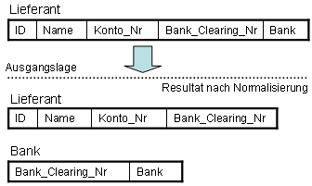
Dritte Normalform: Übung
Überprüfe ob die Tabelle in der dritten Normalform vorliegt und wandle sie gegebenfalls um!
Notes:
Normalform: Klar nach Angabe
Normalform: da alle Attribute vom Identifikationsschlüssel voll funktional abhängig sind. Die funktionale Abhängigkeit bezüglich Bank_Clearing_Nr --> Bank ist eine transitive Abhängigkeit, da Bank_Clearing_Nr nicht Primärschlüssel der Relation „Lieferant“ ist.
Um die 3. Normalform zu erreichen, wird eine neue Relation erstellt und die bestehende geändert.

Slide 38
Normalformen: Anmerkungen
In der Praxis reicht die 3. NF fast immer aus.
Anomalieprobleme: Es sollte stets bis mindestens zur 3. NF normalisiert werden!
Wenn vom Auftraggeber (Arbeitgeber) nicht die 3. NF gewünscht wird (bewusst unnormalisiert) dann sollte dies fett in der Dokumentation gekennzeichnet werden!
  eigene Absicherung!
Ausnahme: oft absichtliche Unnormalisierung:
  Kunde (Kunden#, Name, Straße, Haus#, Stadt, Land, PLZ)
  Die Postleitzahl ist funktional abhängig von der Stadt und der Straße: Stadt, Straße → Postleitzahl
  Bsp.: Margaretenstraße Wien → A-1040 oder Spengergasse Wien →A-1050
Grund:
  Einsparung des Join (später)
  Daten werden immer nur zusammen gebraucht
  PLZ-Änderungen sind selten (wenn doch, dann aber teuer!)
Ein gutes ERM liefert meistens normalisierte Relationen!!

Slide 39
Übung
Gegeben seien die folgenden Relationen mit zugehörigen funktionalen Abhängigkeiten.
Sämtliche Attributwerte seien atomar. Prüfe, ob die vorgegebenen Relationen der1NF, 2NF, 3NF genügen und begründe kurz deine Entscheidung.
  R(A,B,C,D) mit FD = {AC → B, B → C, C → D}
  Uni(Institut, Leiter, TelNr) mit FD = {Institut → Leiter, Leiter → TelNr}
Notes:
a) 1.NF: OK, da alle Attributwerte atomar sind.
2.NF: Nicht OK! Wenn AC der Primärschlüssel ist, ist B voll funktional abhängig vom Schlüssel.
D ist aber nur von C abhängig, dies kann nicht sein! (Muss vom gesamten
Primärschlüssel abhängig sein!)
3.NF: Dann sowieso nicht mehr...
b) 1.NF: OK, da alle Attributwerte atomar sind.
2.NF: Nichtschlüssel Leiter ist vom Institut abhängig, OK.
Nichtschlüssel TelNr ist vom Leiter abhängig, dieser von Institut, OK.
3.NF: Nicht OK! Transitive Abhängigkeit Institut -> Leiter -> TelNr!

Slide 40
Übung
Die nachstehende Tabelle ist bereits in der 1. Normalform. Sie enthält pro Zeile und Spalte nur einen Eintrag. Aufgabe ist es, diese Relation so zu normalisieren, dass sie am Ende in der 3. Normalform vorliegt.
Relation zur Verwaltung der Noten von Studenten in den diversen Fächern
UnitID | StudentID | Datum | TutorID | Fach | Raum | Note | Buch | TutEmail
U1 | St1 | 23.02.03 | Tut1 | GMT | 629 | 4.7 | Deumlich | tut1@fhbb.ch
U2 | St1 | 18.11.02 | Tut3 | GIn | 631 | 5.1 | Zehnder | tut3@fhbb.ch
U1 | St4 | 23.02.03 | Tut1 | GMT | 629 | 4.3 | Deumlich | tut1@fhbb.ch
U5 | St2 | 05.05.03 | Tut3 | PhF | 632 | 4.9 | Dümmlers | tut3@fhbb.ch
U4 | St2 | 04.07.03 | Tut5 | AVQ | 621 | 5.0 | SwissTopo | tut5@fhbb.ch

Slide 41
Übungen:
Ein Online-Händler speichert Bestellungen von Kunden in einer einzigen Tabelle. Um die Bestelldaten angemessen verwalten zu können, soll die Tabelle in die 3. Normalform gebracht werden. Transformiere schrittweise in 1., 2. und 3. NF.
BestellNr | KNr | Name | Straße | Ort | Datum | Art-Nr. | Art-B. | Menge | Rubrik | Rab.-Satz
21 | 181 | Frank Meier | Bierkenallee 117 | Köln | 2004-03-15 | 25 | Papier A4 | 2 | 3 | 0
 |  |  |  |  |  | 28 | Patrone | 1 | 5
 |  |  |  |  |  | 35 | Stifte | 3 | 2
22 | 210 | Jens Braun | Meisenstr. 51 | Köln | 2004-03-15 | 45 | Folie | 10 | 3 | 10
 |  |  |  |  |  | 13 | Papier A3 | 10 | 3
 |  |  |  |  |  | 41 | Ordner 10 | 5 | 10
23 | 100 | Georg Wegner | Waldweg 33 | Leipzig | 2004-03-15 | 15 | Hefter | 20 | 10 | 10
 |  |  |  |  |  | 28 | Patrone | 5 | 5
 |  |  |  |  |  | 42 | Hüllen | 5 | 3
24 | 150 | Jenny Müller | Burgstr. 4 | Nürn-berg | 2004-03-16 | 13 | Papier A3 | 6 | 3 | 0
 |  |  |  |  |  | 35 | Stifte | 10 | 2
25 | 202 | Carola Schmidt | Am Ufer 2 | Bremen | 2004-03-16 | 15 | Hefter | 20 | 10 | 5
 |  |  |  |  |  | 41 | Ordner | 5 | 10

Slide 42
Übungen:
Die Rechnungsstellung eines Online-Händlers wird überarbeitet. Zur Zeit werden die Kundendaten und die Rechnungsdaten in zwei Tabellen gespeichert. Eine Rechnung besteht aus mehreren Rechnungspositionen. Eine Rechnungsposition beinhaltet die Artikelnummer, die Artikelbezeichnung, den Stückpreis und die Bestellmenge eines bestellten Artikels.
  Mit welchen Anomalien hast du in der Tabelle „Rechnungsdaten“ zu rechnen? Nenne jeweils ein Beispiel.
  Überführe den Datenbestand schrittweise in die 3.NF.
KNr | Name | Anschrift | Telefon, Fax, E-Mail
501 | Frank Meier | Bierkenallee 117 | 0221/223344,0221/223345,frank@bv-1.de
510 | Jens Braun | Meisenstr. 51 | 0221/223355,0221/223356,jens@bv-1.de
520 | Georg Wegner | Waldweg 33 | 0341/223344,0341/223345,georg@bv-1.de
521 | Jenny Müller | Burgstr. 4 | 0911/223344,0911/223345,jenny@bv-1.de
530 | Carola Schmidt | Am Ufer 2 | 0421/223344,0421/223345,carola@bv-1.de
RNr | Rechnungs-datum | Endbetrag | bezahlt | KNr. | Re.-Pos. | ANr. | Art-Bezeichnung | Preis | Menge
10 | 2004-03-01 | 170,0 | ja | 501 | 1 | 279 | Papier A3 250 | 10,00 | 5
10 | 2004-03-01 | 170,0 | ja | 501 | 2 | 280 | Papier A3 500 | 15,00 | 5
10 | 2004-03-01 | 170,0 | ja | 501 | 3 | 261 | Papier A4 500 | 4,50 | 10
11 | 2004-03-05 | 400,0 | nein | 520 | 1 | 279 | Papier A3 250 | 10,00 | 10
11 | 2004-03-05 | 400,0 | nein | 520 | 2 | 280 | Papier A3 500 | 15,00 | 20
12 | 2004-03-05 | 75,0 | ja | 510 | 1 | 261 | Papier A4 500 | 15,00 | 5

Slide 43
Übungen:
Du bietest auf deiner Internetseite kaufmännische Lehrgänge an. Ein Lehrgang setzt sich aus mehreren Online-Kursen zusammen. Ein Online-Kurs wird immer vom gleichen Trainer betreut. Der Trainer vergibt am Ende des Kurses eine Note. Wurden alle Kurse eines Lehrganges besucht, erhält der Teilnehmer eine Zertifikat.
Transformiere die Tabelle schrittweise in 1., 2. und 3. NF.
TN-Nr. | TN-Name | TN-Vorname | Lehrgang | Kurs-Nr. | Kurs-Bezeichnung | Trainer-Nr. | Trainer-name | Note
2300 | Meier | Frank | Kaufm. Grundl. | 120 | ReWe | 10 | Schmidt | 1
2300 | Meier | Frank | Kaufm. Grundl. | 121 | Kufm. Rechnen | 15 | Uhlmann | 3
2300 | Meier | Frank | Kaufm. Grundl. | 122 | Handelskorrespondenz | 15 | Uhlmann | 1
2300 | Meier | Frank | Kaufm. Grundl. | 123 | BWL Grundl. | 10 | Schmidt | 2
2400 | Wegner | Georg | BWL | 130 | Marketing | 10 | Schmidt | 2
2400 | Wegner | Georg | BWL | 131 | Geschäftsprozesse | 8 | Schubert | 3
2400 | Wegner | Georg | BWL | 132 | VWL Grundl. | 8 | Schubert | 2
2410 | Rech | Andrea | BWL | 130 | Marketing | 10 | Schmidt | 1
2410 | Rech | Andrea | BWL | 131 | Geschäftsprozesse | 8 | Schubert | 1
2410 | Rech | Andrea | BWL | 132 | VWL Grundl. | 8 | Schubert | 2

Slide 44
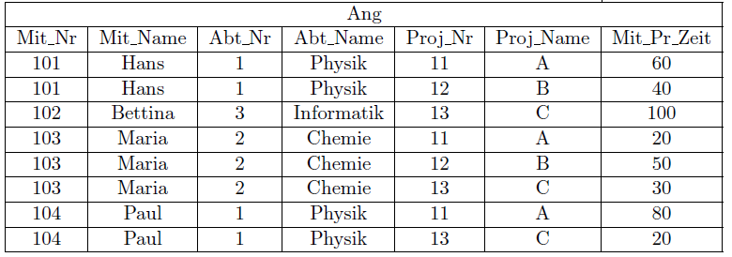
Übung
Gegeben sei die Angestellten-Relation Ang mit folgender Ausprägung:

Slide 45
Übung (weiter)
Finde alle funktionalen Abhängigkeiten unter der Annahme, dass jede Person in einer Abteilung angestellt ist und in mehreren Projekten arbeiten kann. Die Projektnamen seien dabei eindeutig in dem Sinne, dass aus dem Projektnamen auf die Projektnummer und umgekehrt geschlossen werden kann. Die Mitarbeiter und Abteilungsnamen sind nicht unbedingt eindeutig.
Bestimme alle Schlüsselkandidaten der Relation Ang.
Betrachte folgende Aktionen und beschreiben die Anomalien, die auftreten:
  1) Füge die neue Abteilung Bio-Technologie mit der Abteilungsnummer 7 ein. Es gibt in dieser Abteilung zunächst noch keinen Mitarbeiter.
  2) Bettina ändert als Projektleiterin den Namen ihres Projektes von C auf S.
  3) Nach dieser Änderung muss Bettina ihren Arbeitsplatz schnell verlassen. Lösche ihren Eintrag aus der Relation.
Um die Anomalien zu vermeiden, zerlege die Relation Ang verlustfrei und abhängigkeitsbewahrend in die 3. NF.
Notes:
a)
Funktionale Abhängigkeiten:
Mit_Nr -> Mit_Name
Mit_Nr -> Abt_Nr
Abt_Nr -> Abt_Name
Proj_Nr -> Proj_Name
Proj_Name -> Proj_Nr
Mit_Nr,Proj_Nr -> Mit_Pr_Zeit
b)
Schlüsselkandidaten:
{MitNr, ProjNr}
{MitNr, ProjName}
Kommentar: Beim Projekt kann ich davon ausgehen, dass auch der Projektname eindeutig ist,
beim Mitarbeiternamen eher nicht!
Die AbtNr. muss ich nicht unbedingt mitnehmen, da schon so alle Tupel eindeutig sind.
c)
1) Insert Anomalie: Wenn ich nur die Abteilung mit der Nr einfüge, bleiben Schlüsselkandidaten
NULL, was aber nicht sein!
2) Update Anomalie: Diese Änderung muss in jedem Tupel mit diesem Projektnamen erfolgen!
3) Delete Anomalie: Wird die Mitarbeiterin Bettina gelöscht, verschwindet auch die Abteilung
Informatik!
d)
Mitarbeiter(*Mit_Nr, Mit_Name, Abt_Nr)
Abteilung(*Abt_Nr, Abt_Name)
Projekt(*Proj_Nr, Proj_Name)
Mit_Pr(*Mit_Nr, *Proj_Nr, Mit_Pr_Zeit)
* kennzeichnet die Schlüsselattribute
1) Mit_Nr -> Mit_Name: 2.NF wird verletzt, Mit_Name nur von einem Teil des Schlüssels abhängig!
Mit_Nr -> Abt_Nr: 2.NF wird verletzt, Mit_Name nur von einem Teil des Schlüssels abhängig!
Abt_Nr -> Abt_Name bzw. dann Mit_Nr -> Abt_Name: 3.NF wird verletzt, transitive Abhängigkeit!
Proj_Nr -> Proj_Name: 2.NF wird verletzt, Mit_Name nur von einem Teil des Schlüssels abhängig!
Proj_Name -> Proj_Nr: 2.NF wird verletzt, Mit_Name nur von einem Teil des Schlüssels abhängig!
Mit_Nr,Proj_Nr -> Mit_Pr_Zeit: wenn ich als Primärschlüssel {MitNr, ProjNr} Ok,
bei {MitNr, ProjName} wird wieder die 2.NF (Teil des Schlüssels)
verletzt.
2) Die Relation befindet sich in der 1.NF, da wie gerade beschrieben, häufiger die 2.NF
verletzt wird! Allerdings sind alle Attributwerte atomar => 1.NF!

Slide 46
Übungen:
Ein Fahrradhändler bestellt bei verschiedenen Lieferanten Artikel. Der Datenbestand umfasst:
Lieferantennummer
Lieferantenname
Lieferantenadresse (Straße, Postleitzahl, Ort, Telefon, Fax, E-Mail)
BestellungsID
Bestelldatum
Artikelnummer
Arikelbezieichnung
Einkaufspreis (pro Stück)
Bestellmenge
Lagerort
Lagerbestand
Eine Bestellung besteht aus mehreren Bestellpositionen (eine Bestellposition gibt die Bestelldaten eines Artikels an). Die einzelnen Bestellpositionen werden nicht durchnummeriert. Sie ergeben sich aus der BestellungsID und der Artikelnummer.
Ein Artikel kann grundsätzlich bei verschiedenen Lieferanten bestellt werden. Der Einkaufspreis eines Artikels ist abhängig von der Bestellmenge. Er wird bei der Bestellung mit der Bestellmenge zusammen festgehalten. Ein Artikel ist einem Lagerort zugeordnet. Ein Lagerort nimmt verschiedene Artikel auf.
Erstelle mit dem Verfahren der Normalisierung schrittweise einen Datenbankentwurf.

Slide 47
Weiter
Relationen-Algebra
Datenbanksprache SQL
Interne Aspekte von DBMS
Recovery
Physische Datenorganisation

